Slide 1

机 器 学 习
（Machine Learning, ML)

Slide 2

机器学习的概念
机器学习的分类
目
录
决策树算法
总结

Slide 3

机器学习的概念
人是怎么学习的
类似的任务
一定的
样本资料
学习整理归纳总结
知识
经验
反应

Slide 4
机器学习的概念
机器怎么学习
输入样例
输入大量学习资料
机器学习算法
模型
输出结果

Slide 5
机器学习的概念
1959年 阿瑟·萨缪尔 （Arthur Samuel，1901-1990，机器学习领域先驱之一）对机器学习给出如下定义：
不显式编程地赋予计算机能力的研究领域

Slide 6


机器学习的概念
任务: 识别图片是菊花还是玫瑰花
显式编程 | 不显式编程
直接告诉计算机 黄色 -> 菊 花 红色 -> 玫瑰花 | 不告诉如何判断 这些 -> 菊 花 这些 -> 玫瑰花
菊花的图片
玫瑰花的图片

Slide 7
机器学习的分类
监督学习
归纳学习
非监督学习
演绎学习
机器学习
机器学习
半监督学习
类比学习
强化学习
分析学习
根据学习方式不同
根据学习方法不同

Slide 8
机器学习的分类
有无标签
特点
常见算法
有 | 训练集数据都有特征和标签 通过训练得到的模型为函数 常用于分类和回归 | 决策树 朴素贝叶斯 逻辑回归
无 | 训练集数据只有特征 模型根据特征自行选择类别 常用于聚类 | 聚类 EM算法 主成分分析
部分有 | 训练集数据均具有特征 只有部分训练集有标签 结合两类数据生成函数 | 生成模型算法 自训练算法
监督学习
非监督学习
半监督学习

Slide 9
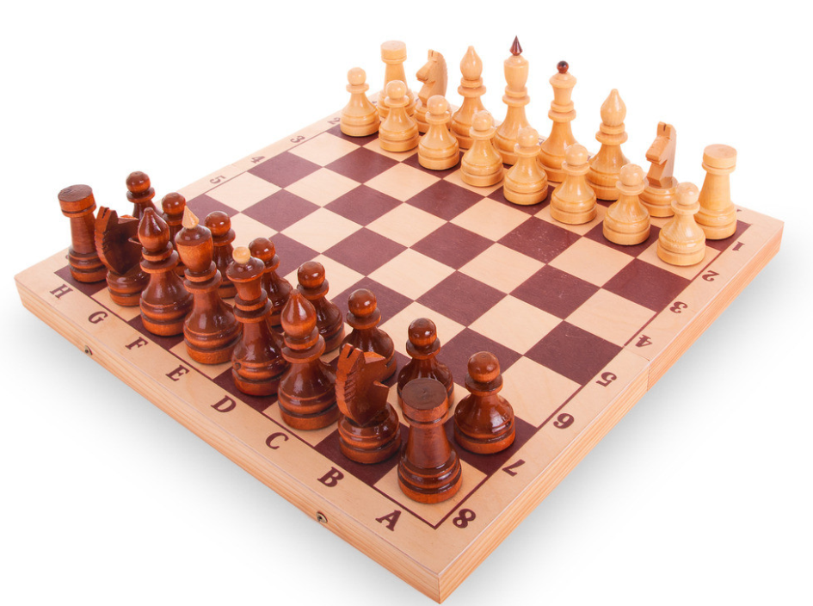
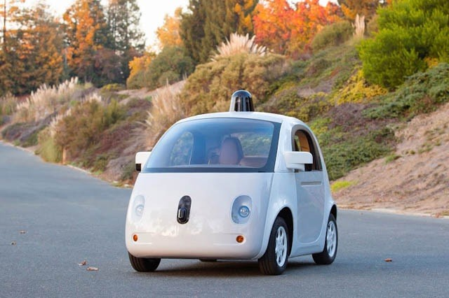
机器学习的分类
强化学习:
强化学习是智能体与环境不断交互，从而不断强化自己的决策能力的过程。

Slide 10
决策树算法
决策树算法: 一棵多个判断节点组成的树
叶子节点: 预测结果
分支节点: 判断条件
连线: 不同的决策
年龄
<18
≥18
性别
小孩
男
女
男人
女人

Slide 11
决策树算法
决策树算法流程
测试数据特征
训练数据
(带标签)
决策树
算法
决策树
数据标签

Slide 12
决策树算法
决策树算法核心: 如何构造决策树 （这里以CART树的GINI系数为例）
从根节点出发，根节点包含所有的训练样本。
如果节点包含的标签同属于同一个类别，那么就将该节点定义为叶子节点，取数据的类别作为叶子结点的取值。
如果节点包含的标签不属于同一个类别，那么选择GINI最小的特征将数据分为两部分，并分支为两个新节点。
回到 2）递归检查新节点，直到数据都在叶子节点不再分裂，得到决策树。

Slide 13
机器学习的实例
决策树模型
花蕊大小
训练数据
颜色 | 花蕊大小 | 花瓣长度 | 类别
黄 | 大 | 长 | 菊花
红 | 小 | 短 | 玫瑰
黄 | 小 | 短 | 玫瑰
白 | 大 | 短 | 菊花
红 | 小 | 长 | 菊花
红 | 大 | 短 | 菊花
黄 | 小 | 长 | 菊花
大
小
菊花
花瓣长度
长
短
菊花
玫瑰
测试数据
预测结果
颜色 | 花蕊大小 | 花瓣长度
黄 | 大 | 短
蓝 | 小 | 长
类别
菊花
菊花

Slide 14
总结
机器学习是不显式编程地赋予计算机能力的研究领域
机器学习根据学习方式不同可划分为监督学习、非监督学习、半监督学习和强化学习
决策树算法的概念

Slide 15
谢 谢 !

